Slide 1
«Дети должны всегда иметь право на счастливое детство. Их время должно быть временем радости, временем мира, игр, учебы и роста. Их будущее должно основываться на гармонии сотрудничества. Их жизнь должна становиться наиболее полнокровной по мере того, как расширяются их перспективы, и они приобретают опыт»
(из Конвенции о правах ребёнка)

Slide 2
МБОУ СОШ №2
ПРЕДСТАВЛЯЕТ
КОМПЛЕКСНУЮ ПРОГРАММУ ОРГАНИЗАЦИИ
ОТДЫХА И ЛЕТНЕЙ ЗАНЯТОСТИ ДЕТЕЙ

Slide 3
Авторы программы: администрация МБОУ СОШ №2
Участники : дети в возрасте от 6,5 до 17 лет
Сроки реализации: с февраля по сентябрь 2022 года

Slide 4
Цель программы: создание условий для полноценного, безопасного отдыха, оздоровления и творческой самореализации детей

Slide 5
Приоритетные направления деятельности:
оздоровительное,
трудовое,
творческо-познавательное,
гражданско-патриотическое,
экологическое,
обеспечение охраны жизни и здоровья

Slide 6
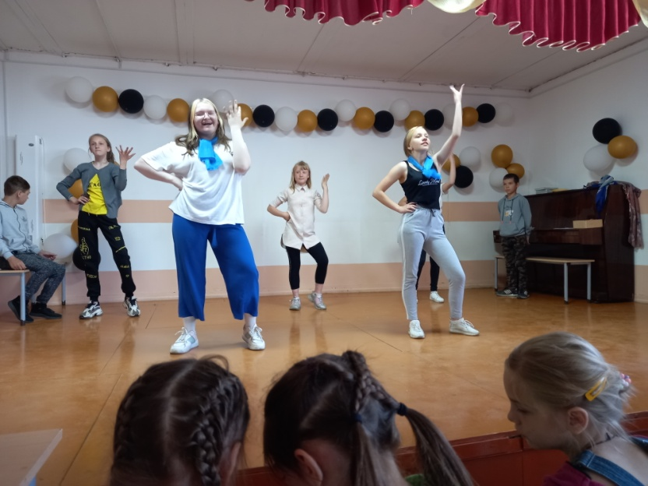
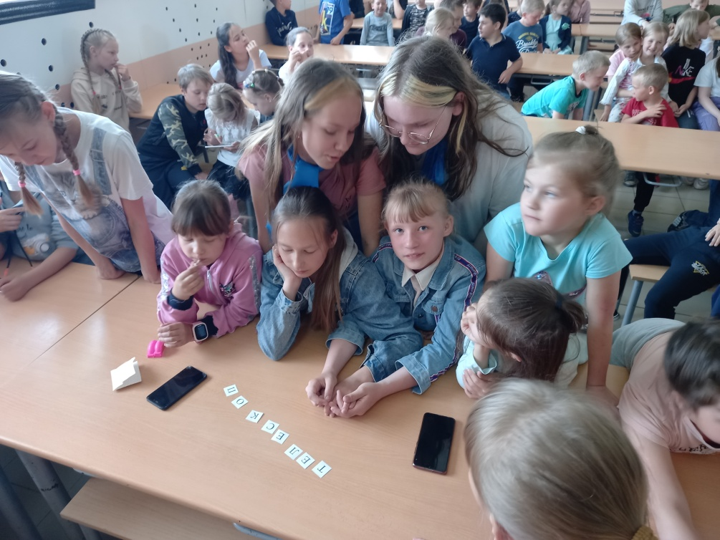
Формы работы:
Лагерь с дневным пребыванием детей
«Планета детства»

Slide 7
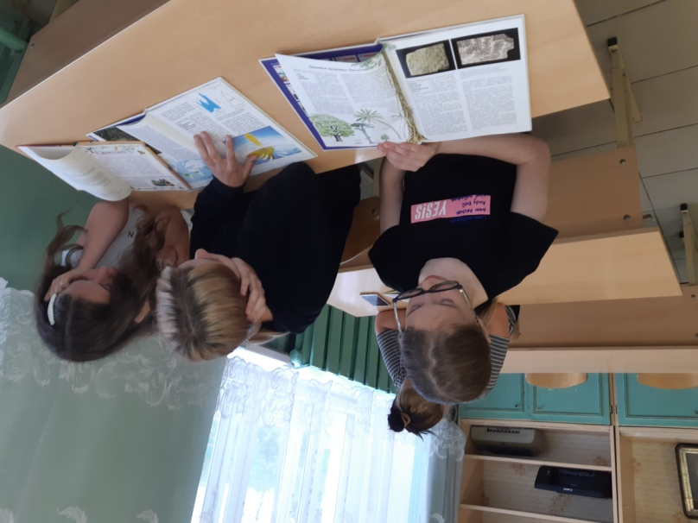
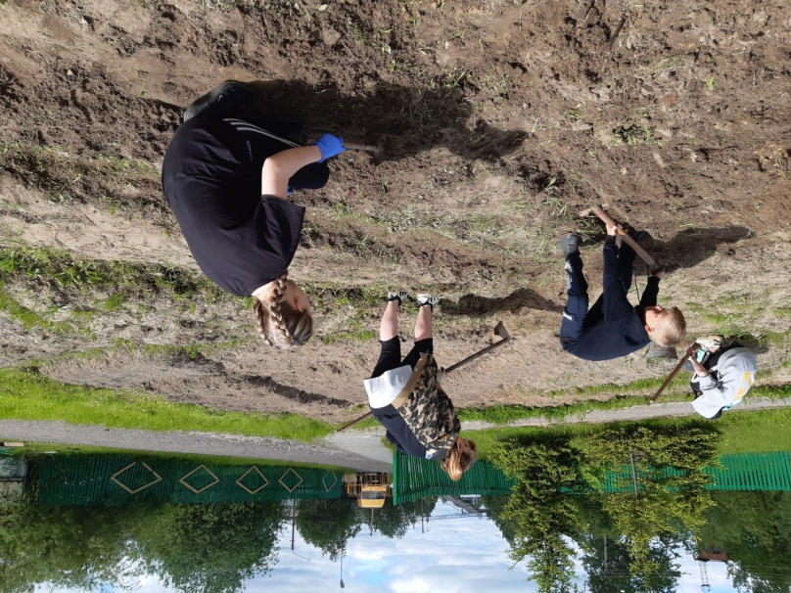
Отряд
«Ландшафтный дизайн»

Slide 8
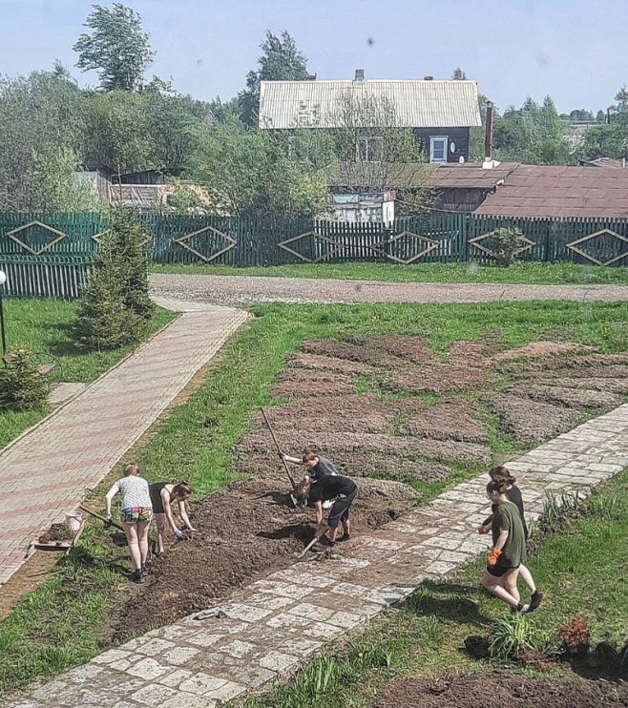
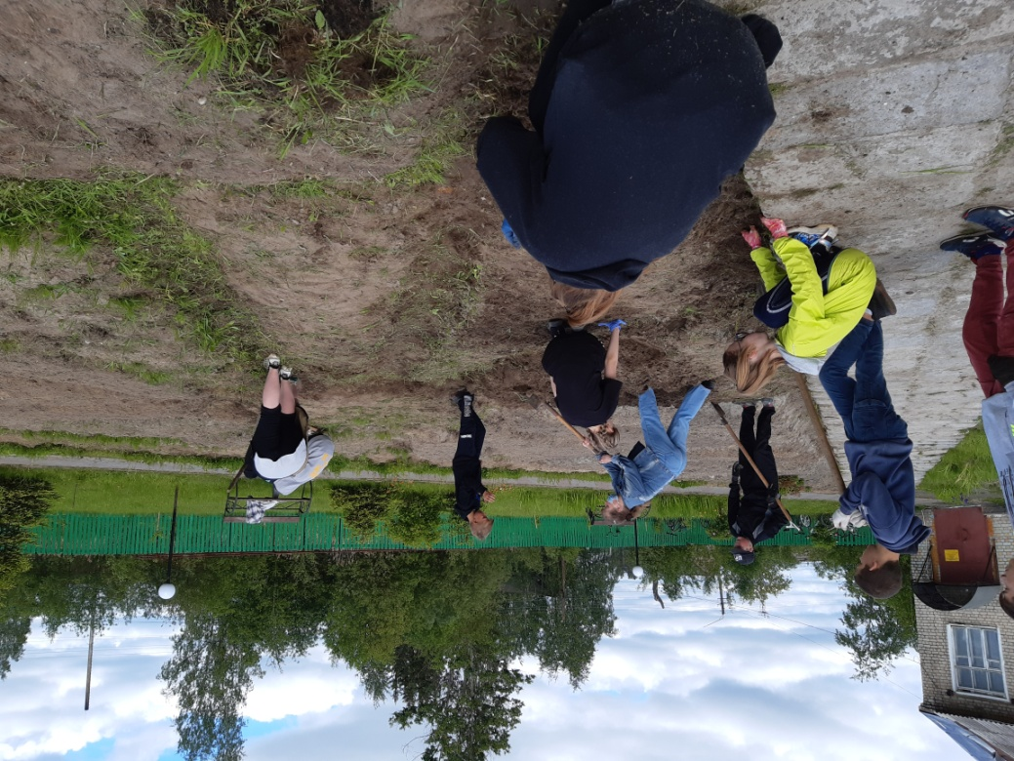
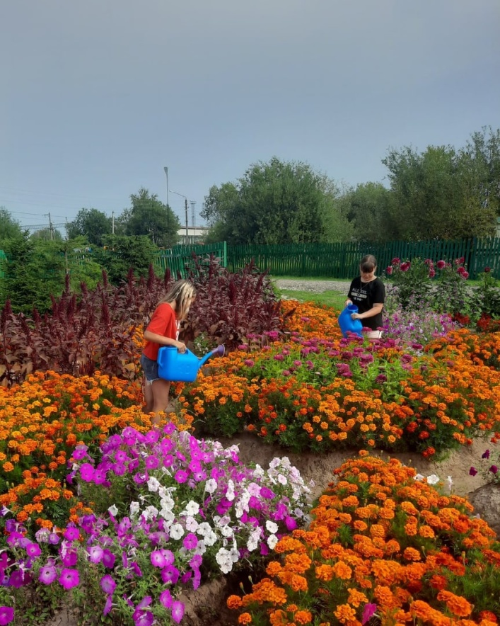
Учебно-опытная бригада «Биодинамик»

Slide 9
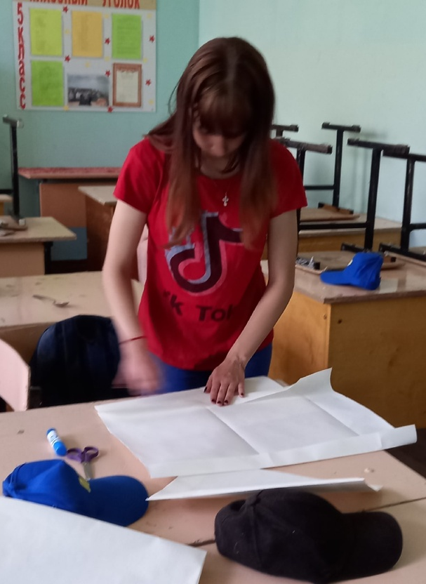
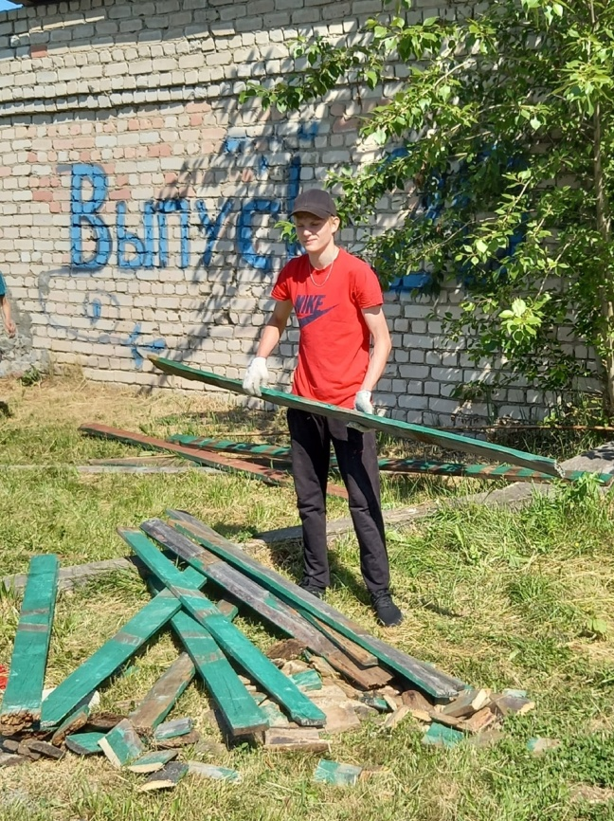
Трудовая бригада «Молоток»

Slide 10
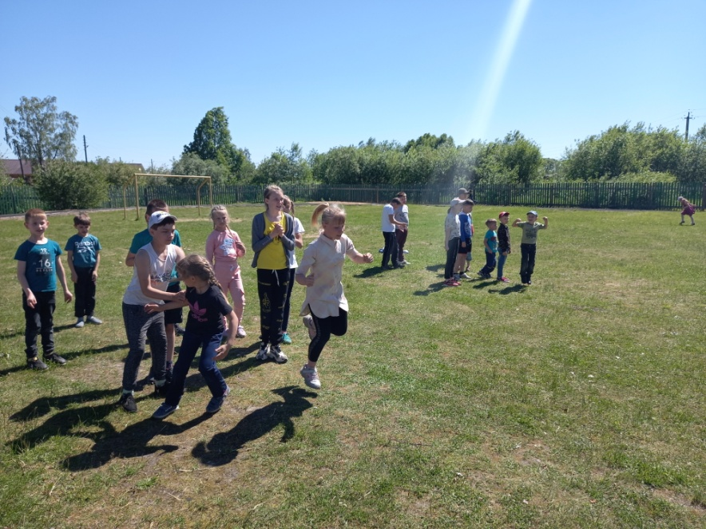
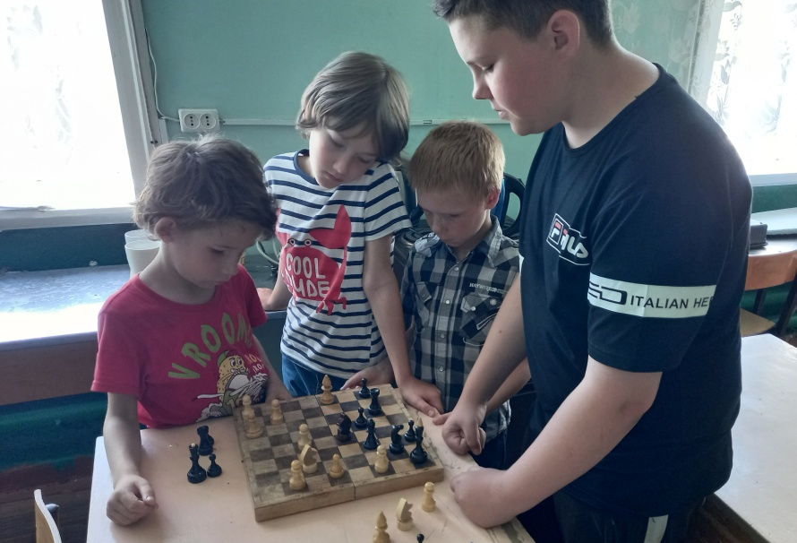
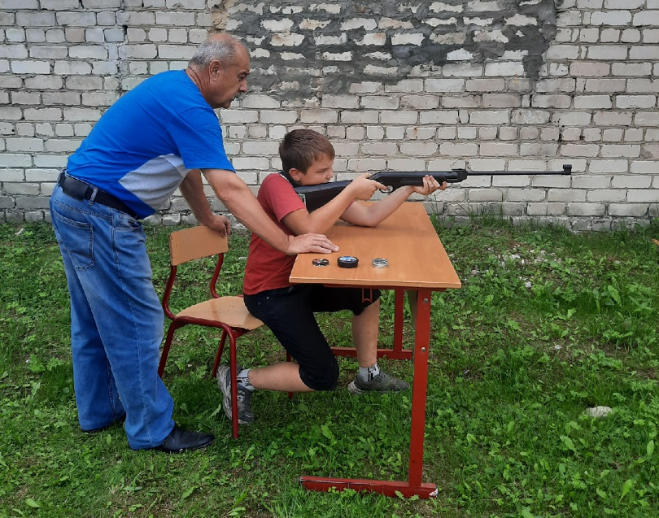
Работа РВО

Slide 11
Кадровое обеспечение: - начальник лагеря отдыха; - педагог-организатор; - педагоги-воспитатели; - руководители отрядов; - медицинский работник; - обслуживающий персонал

Slide 12
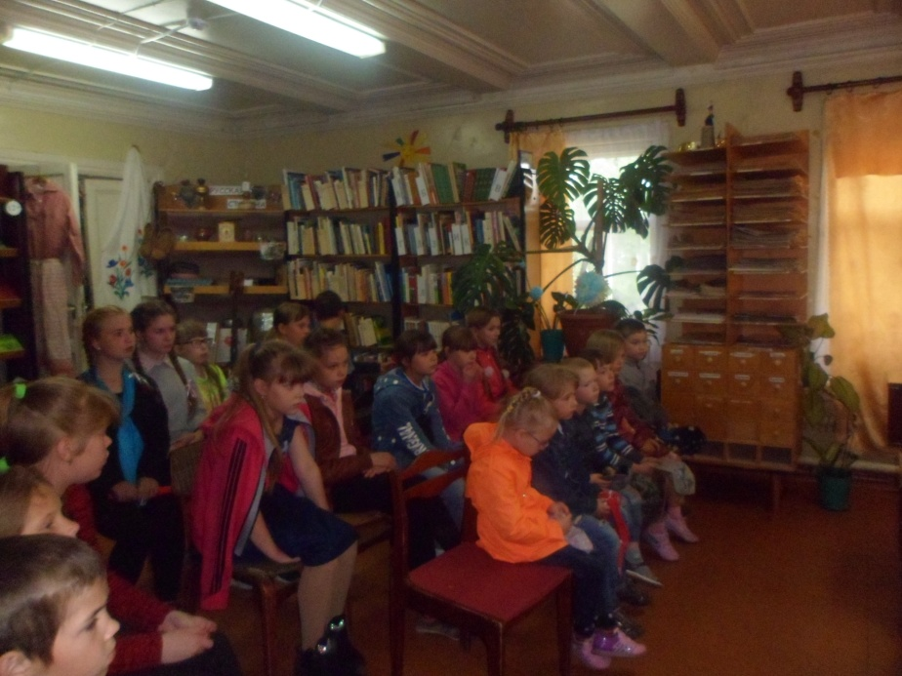
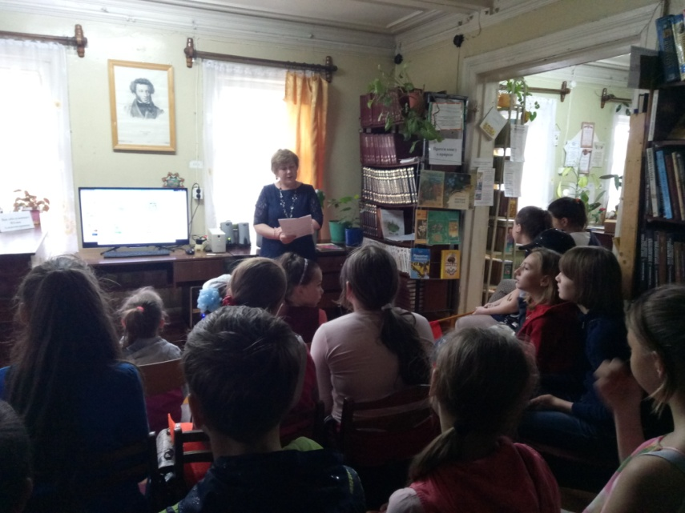
Партнеры по организации летнего отдыха детей:
Детская библиотека

Slide 13
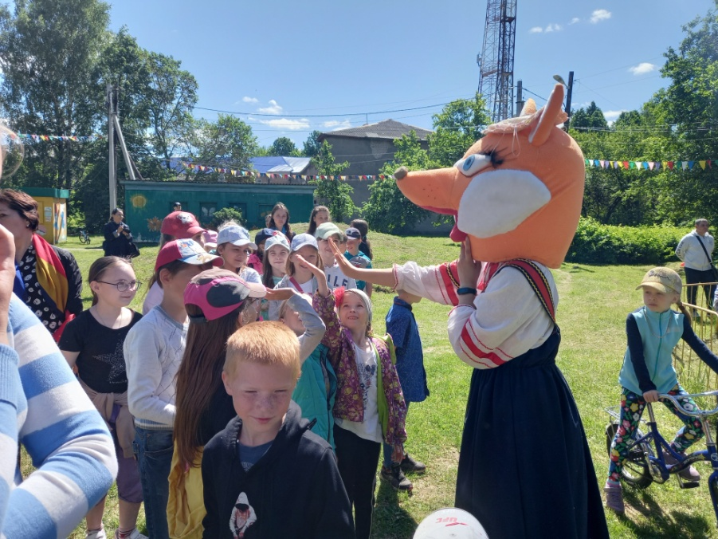
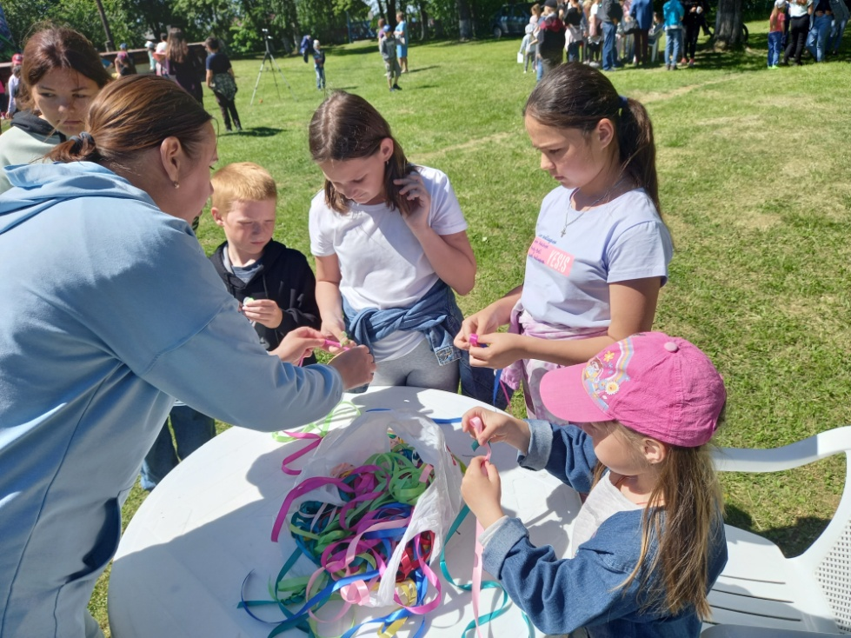
Партнеры по организации летнего отдыха детей:
-Парк «Сказка»

Slide 14
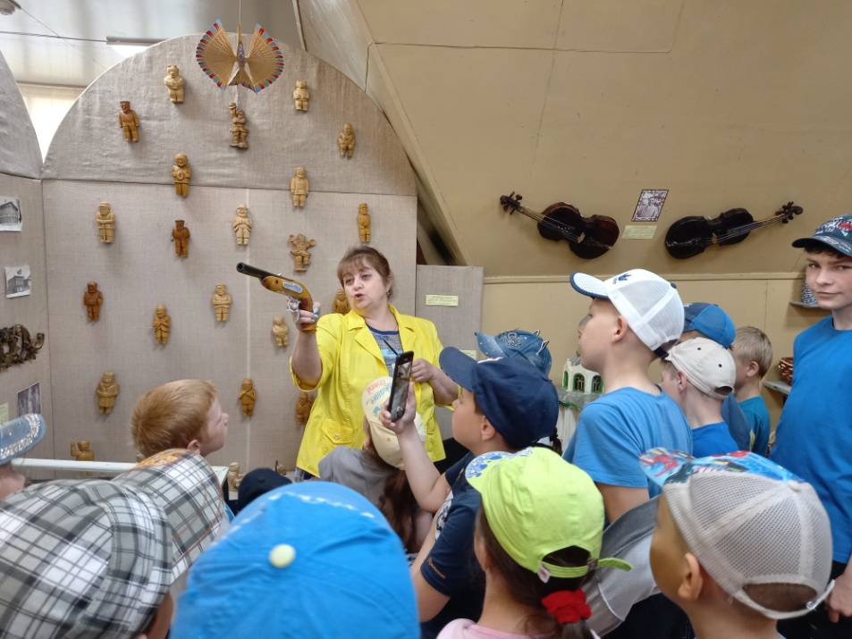
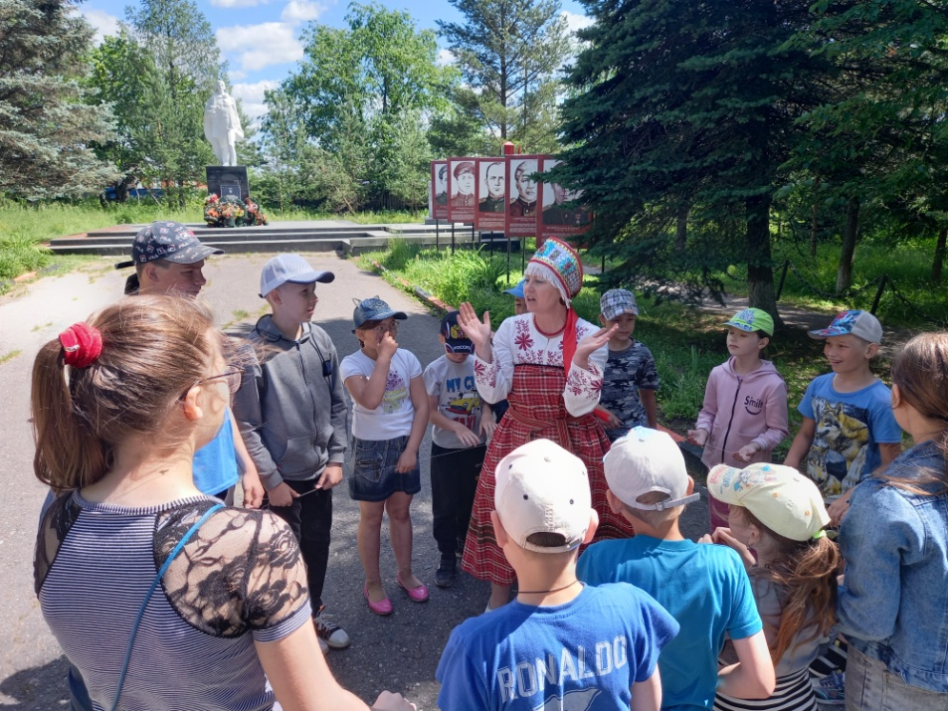
Партнеры по организации летнего отдыха детей:
-Краеведческий музей

Slide 15
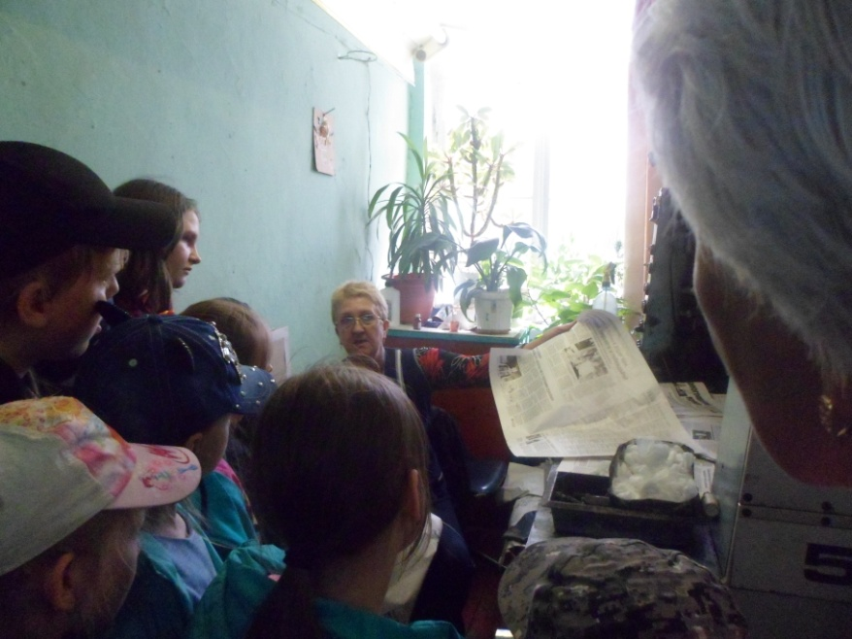
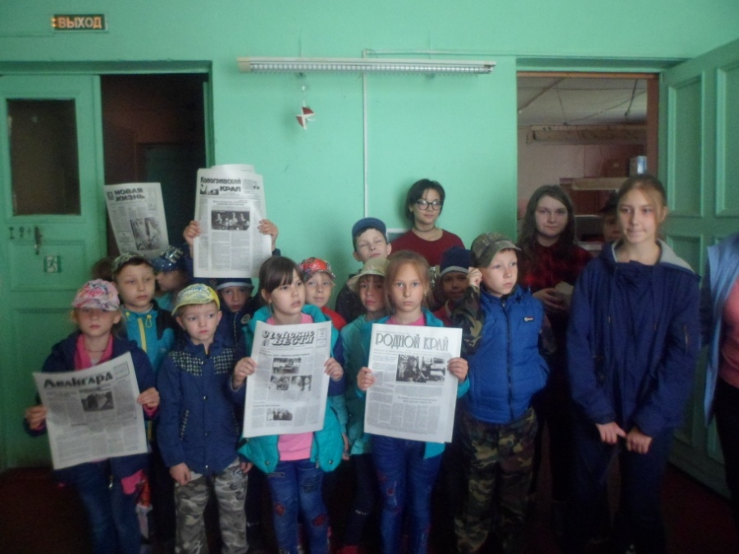
Партнеры по организации летнего отдыха детей:
- ИД «Авангард»

Slide 16
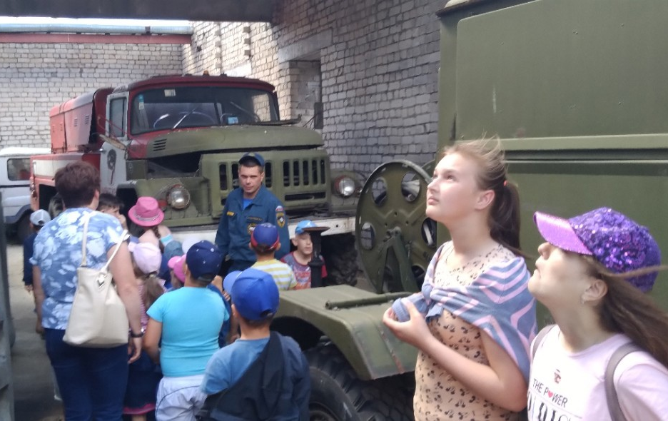
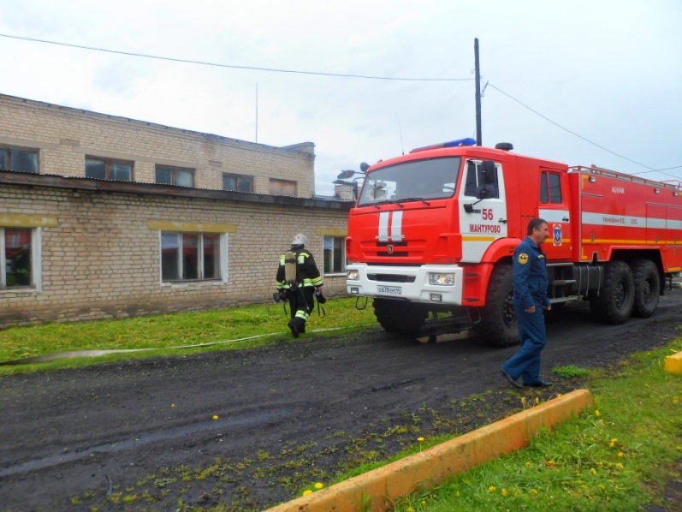
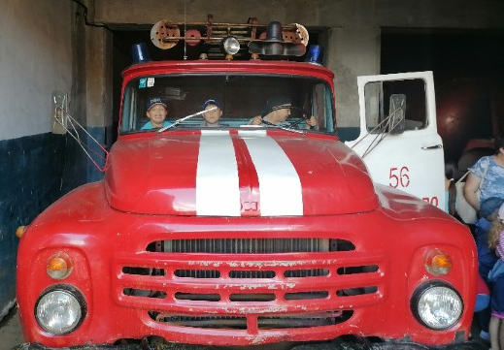
Партнеры по организации летнего отдыха детей:
ТОГПН и ПР

Slide 17
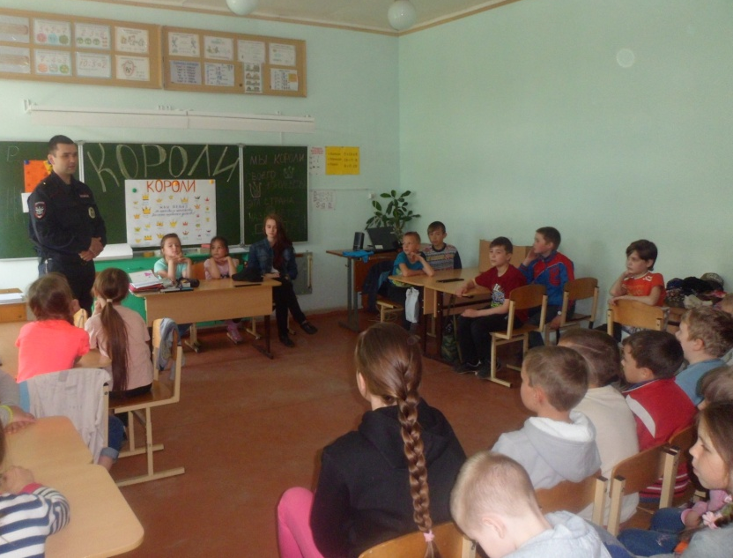
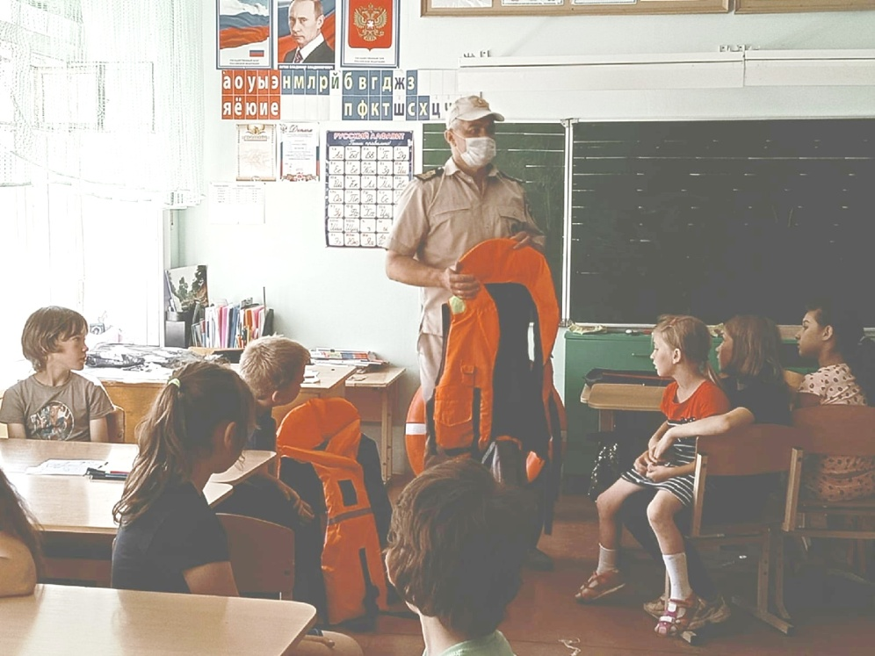
Партнеры по организации летнего отдыха детей:
Представители правоохранительных органов, МЧС

Slide 18
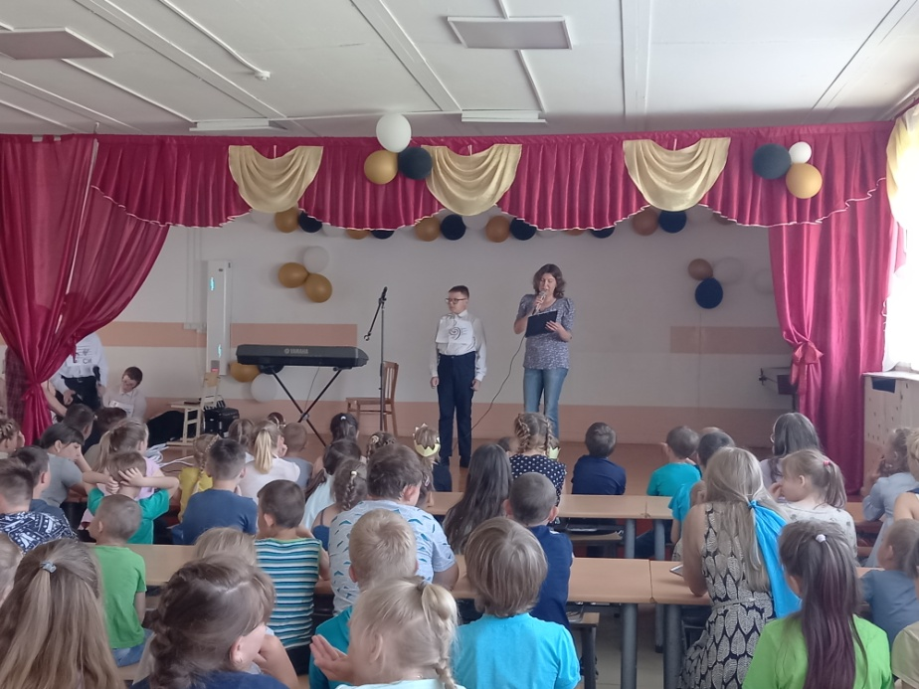
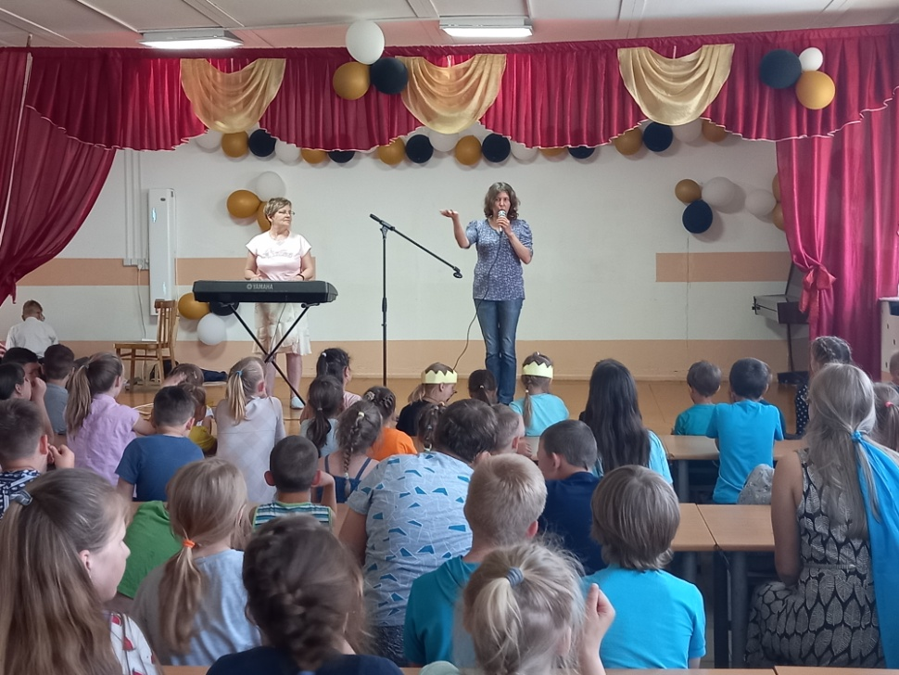
Партнеры по организации летнего отдыха детей:
- Детская школа искусств

Slide 19
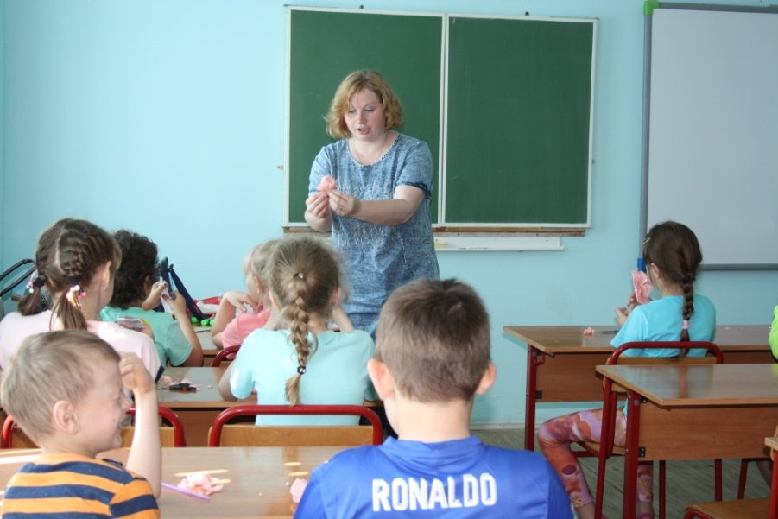
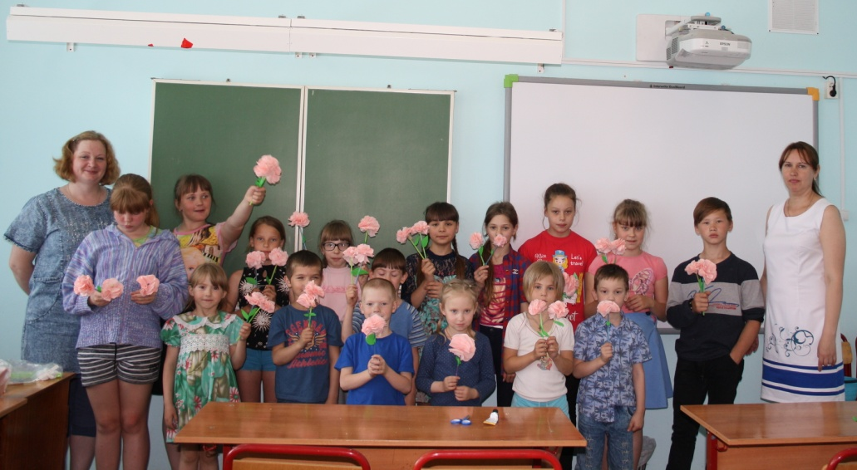
Партнеры по организации летнего отдыха детей:
Центр народной культуры

Slide 20
Каждый ребёнок
при наличии необходимой помощи,
исходя из своих желаний и возможностей, предоставленных школой,
сам определяет,
что он хочет,
что необходимо ему для получения желаемого,
организует работу по достижению поставленной цели

